Slide 1

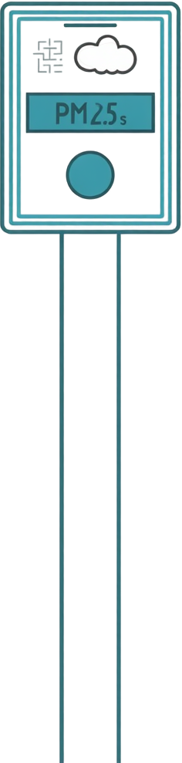





TRƯỜNG ĐẠI HỌC KỸ THUẬT CÔNG NGHIỆP
PHÂN TÍCH DIỄN BIẾN
VÀ DỰ BÁO
Chất lượng không khí tại Hà Nội 2022–2025
Sinh viên: Nguyễn Trung Hiếu
MSSV: K225480106019 | Lớp K58KTP
GVHD: TS. Nguyễn Văn Huy

Slide 2



Mục tiêu nghiên cứu và phạm vi
Mục tiêu: Phân tích xu hướng ô nhiễm không khí, mối quan hệ giữa các yếu tố ảnh hưởng đến chỉ số AQI, mô hình hóa và dự báo chất lượng không khí tại Hà Nội giai đoạn 2022–2025, sử dụng các phương pháp thống kê và học máy để hiểu rõ diễn biến ô nhiễm.
Phạm vi không gian: Dữ liệu phân tích thuộc thành phố Hà Nội.
Phạm vi thời gian: Giai đoạn từ 01/01/2022 đến 30/06/2025. Dữ liệu được thu thập theo từng giờ

Slide 3

Dữ liệu nghiên cứu
Tổng cộng 30,341 bản ghi theo giờ được thu thập từ 01/01/2022 đến 30/06/2025. Dữ liệu bao gồm các chỉ số cốt lõi: AQI, PM2.5, PM10, nhiệt độ, độ ẩm và tốc độ gió tại Hà Nội.
Dữ liệu đầu vào gồm 04 tệp dữ liệu độc lập định dạng .csv:
• 2022.csv: Chứa dữ liệu chất lượng không khí năm 2022.
• 2023.csv: Chứa dữ liệu chất lượng không khí năm 2023.
• 2024.csv: Chứa dữ liệu chất lượng không khí năm 2024.
• 2025.csv: Chứa dữ liệu chất lượng không khí nửa đầu năm 2025 (từ 01/01/2025 đến hết ngày 30/06/2025)

Slide 4

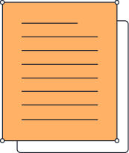
Các câu hỏi mục tiêu
1. Chất lượng không khí tổng thể của Hà Nội trong giai đoạn 2022 - 2025 có xu hướng cải thiện hay ngày càng nghiêm trọng hơn qua các năm?
2. Mùa nào trong năm có mức ô nhiễm không khí cao nhất?
3. Trong một ngày, chỉ số bụi mịn thường đạt đỉnh vào những khung giờ nào?
4. Có sự khác biệt đáng kể về AQI giữa ngày thường (Weekday) và cuối tuần
(Weekend) hay không?
5. Mối quan hệ giữa chỉ số AQI và các yếu tố môi trường (PM2.5, PM10,
nhiệt độ, độ ẩm, tốc độ gió) như thế nào? Chỉ số nào ảnh hưởng mạnh nhất đến AQI?
6. Dự báo chỉ số AQI của ngày mai tại Hà Nội sẽ là bao nhiêu?
7. Tiến hành phân cụm các tháng trong giai đoạn 2022-2025 để tìm ra chính xác "mùa ô nhiễm cao điểm" của thủ đô diễn ra từ tháng mấy đến tháng mấy.

Slide 5
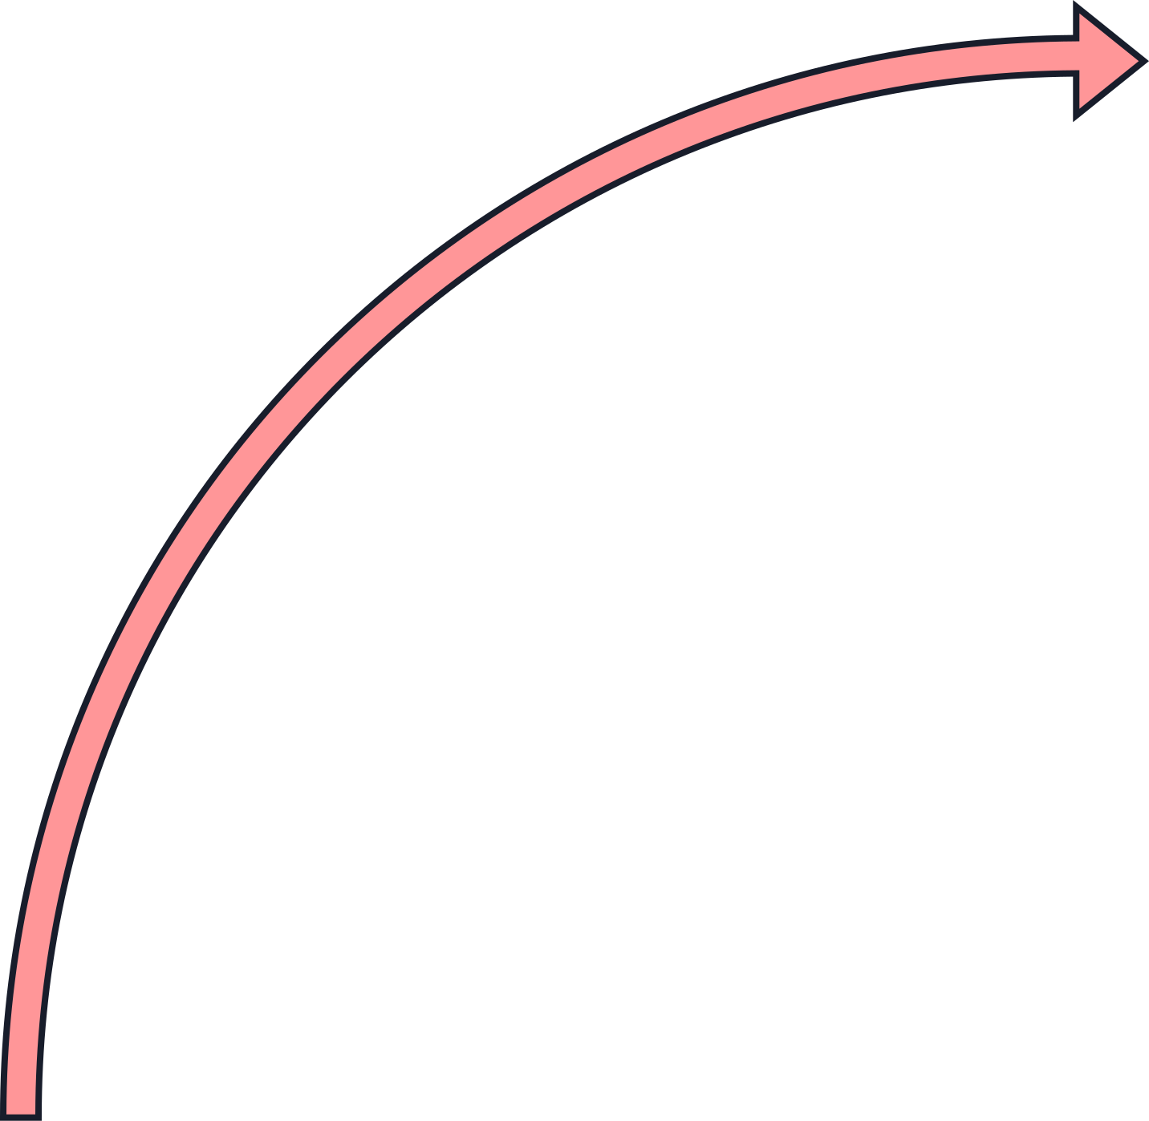
Quy trình xử lý dữ liệu
Bước 3
Xử lý giá trị trống (missing values)
bằng phương pháp điền giá trị trung vị (median()) của từng
cột để đảm bảo tính phân phối không bị lệch bởi các giá trị dị biệt.
Bước 2
Xử lý định dạng thời gian: chuyển đổi cột Local Time sang kiểu dữ liệu datetime64
Trích xuất đặc trưng thời gian phục vụ phân tích: Year, Month, Hour, và gắn nhãn IsWeekend
Bước 1
Đọc và làm sạch dữ liệu từng năm.
Sử dụng hàm chuẩn hóa ký tự .str.strip().str.title() để ép các tên cột về cùng một định dạng
Gộp dữ liệu

Slide 6
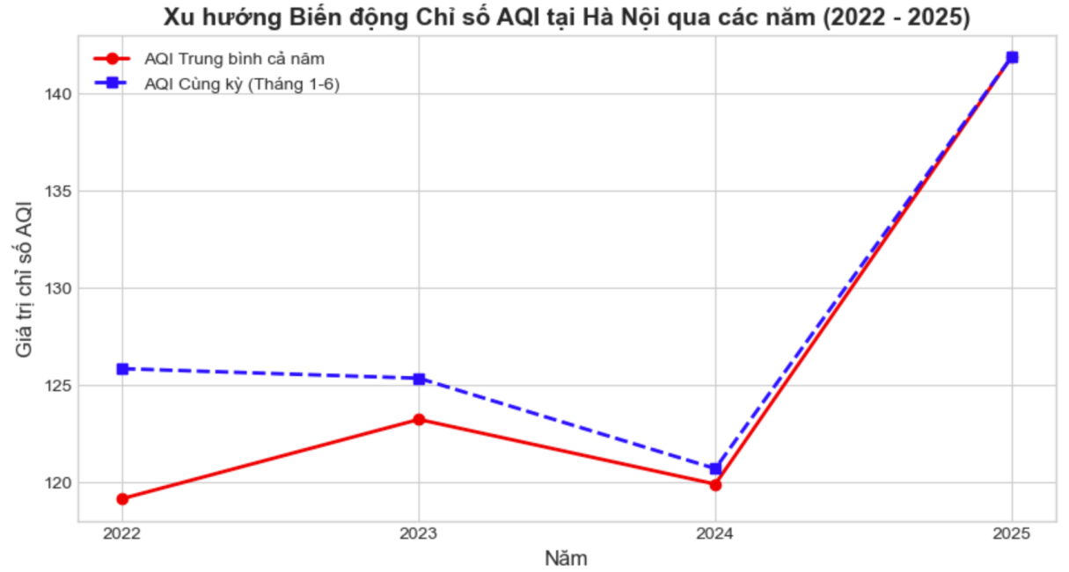


Xu hướng AQI 2022–2025
Chỉ số AQI trung bình toàn vẹn của Hà Nội biến động từ năm 2022 đến năm 2024: đạt 119.15 năm 2022, tăng lên 123.22 năm 2023, sau đó lại giảm xuống 119.89 vào năm 2024.
Nửa đầu năm 2025 ghi nhận mức AQI tăng mạnh lên 141.86 — mức cao nhất trong toàn bộ giai đoạn nghiên cứu, cao hơn đáng kể so với cùng kỳ 3 năm trước đó: cho thấy xu hướng ô nhiễm đang leo thang đáng lo ngại.

Slide 7
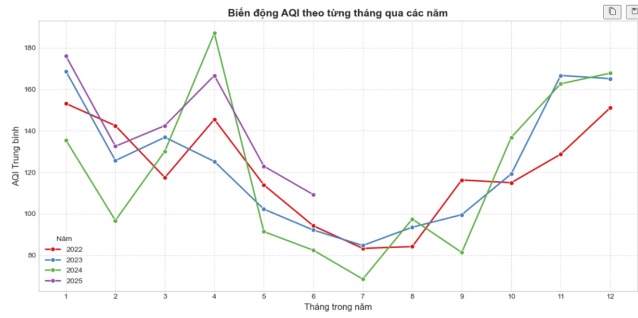

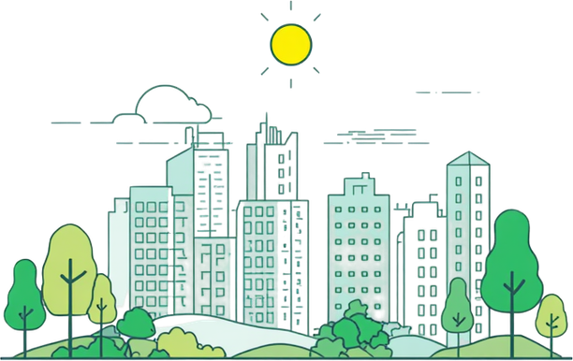

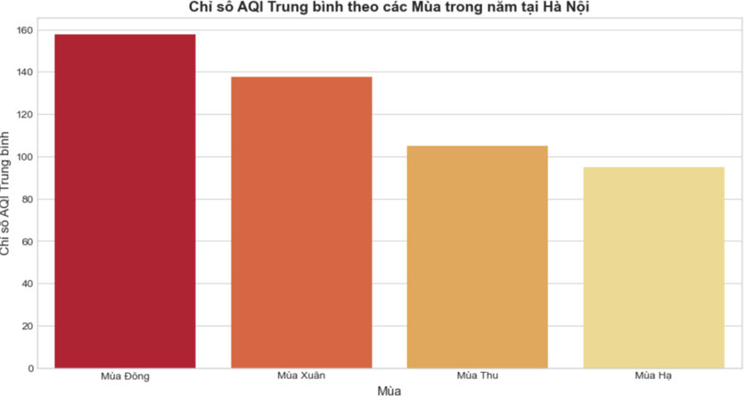
Mùa nào có mức ô nhiễm cao nhất?
Trong cả 4 năm thì giai đoạn từ tháng 11 cho tới tháng 4 năm sau có mức AQI cao vượt trội, nằm trong thời kỳ mùa Đông và mùa Xuân ở Hà Nội.
Mùa Đông là mùa có mức độ ô nhiễm không khí cao nhất và nghiêm trọng nhất trong năm tại Hà Nội. Nguyên nhân cốt lõi do hiện tượng nghịch nhiệt, lượng mưa thấp và lặng gió khiến bụi mịn bị nén giữ sát bề mặt đô thị

Slide 8
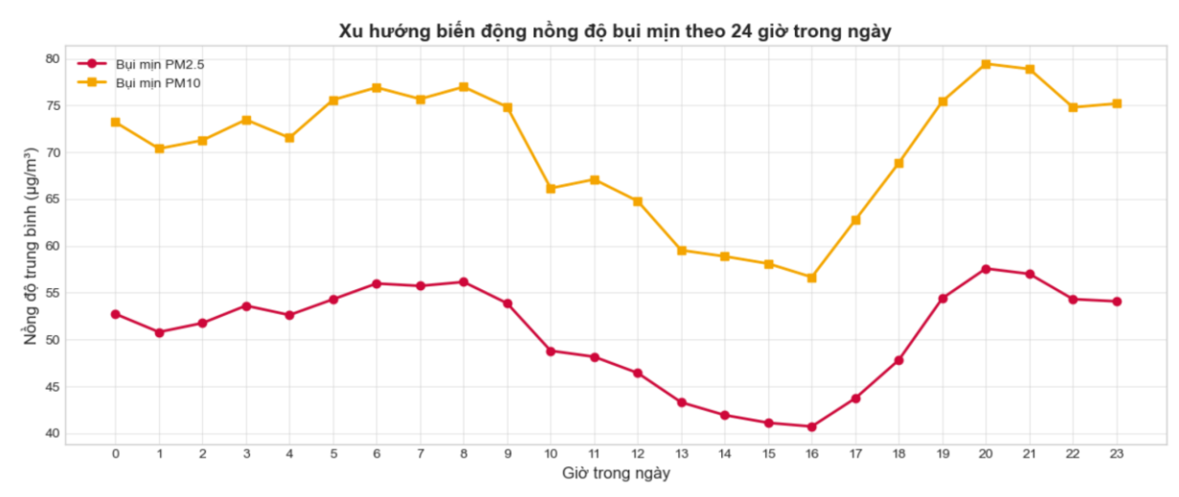
Trong ngày, chỉ số bụi mịn đạt đỉnh vào những khung giờ nào?
Đỉnh buổi sáng (7:00–9:00): PM2.5 và PM10 tăng cao do mật độ giao thông giờ cao điểm, hoạt động đốt nhiên liệu và hiện tượng nghịch nhiệt sáng sớm giữ bụi mịn gần mặt đất.
Đỉnh buổi tối (20:00–22:00): Nồng độ bụi mịn tăng trở lại do giao thông chiều tối, nghịch nhiệt, và gió lặng làm hạn chế khả năng phát tán chất ô nhiễm trong không khí.

Slide 9
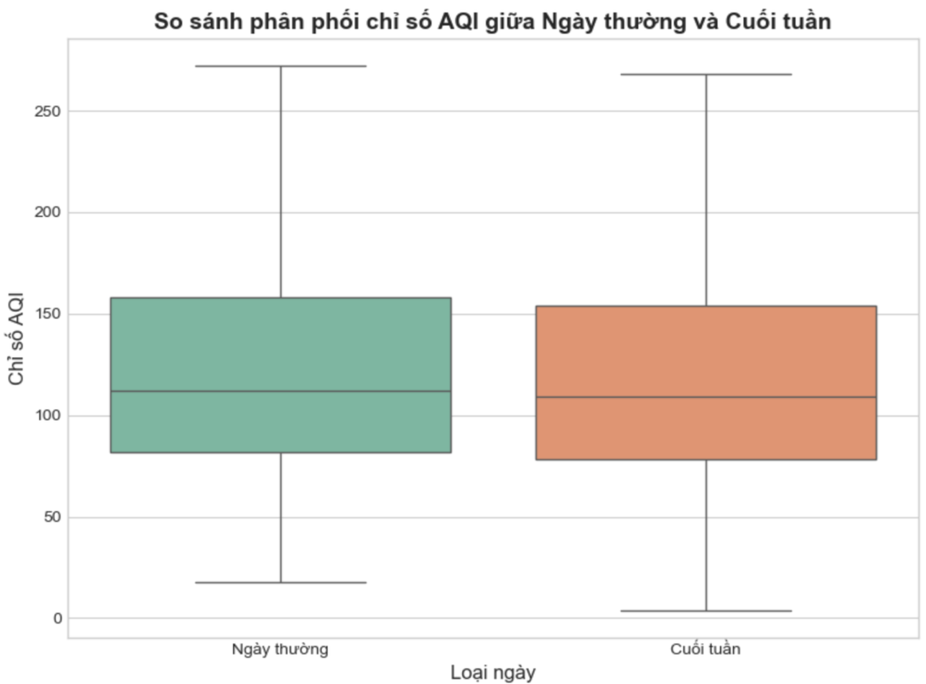
AQI ngày thường và cuối tuần
KẾT QUẢ KIỂM ĐỊNH THỐNG KÊ (T-TEST):
- T-statistic: 3.1039
- P-value: 0.0019
AQI trung bình Ngày thường: 124.47 | Cuối tuần: 122.10
Kiểm định T-test độc lập cho kết quả p-value = 0.0019 < 0.05, khẳng định sự khác biệt có ý nghĩa thống kê giữa AQI ngày thường và cuối tuần.
Biểu đồ Boxplot cho thấy phân phối hộp và giá trị trung vị của hai nhóm "Ngày thường" và "Cuối tuần" có sự chênh lệch nhẹ.

Slide 10
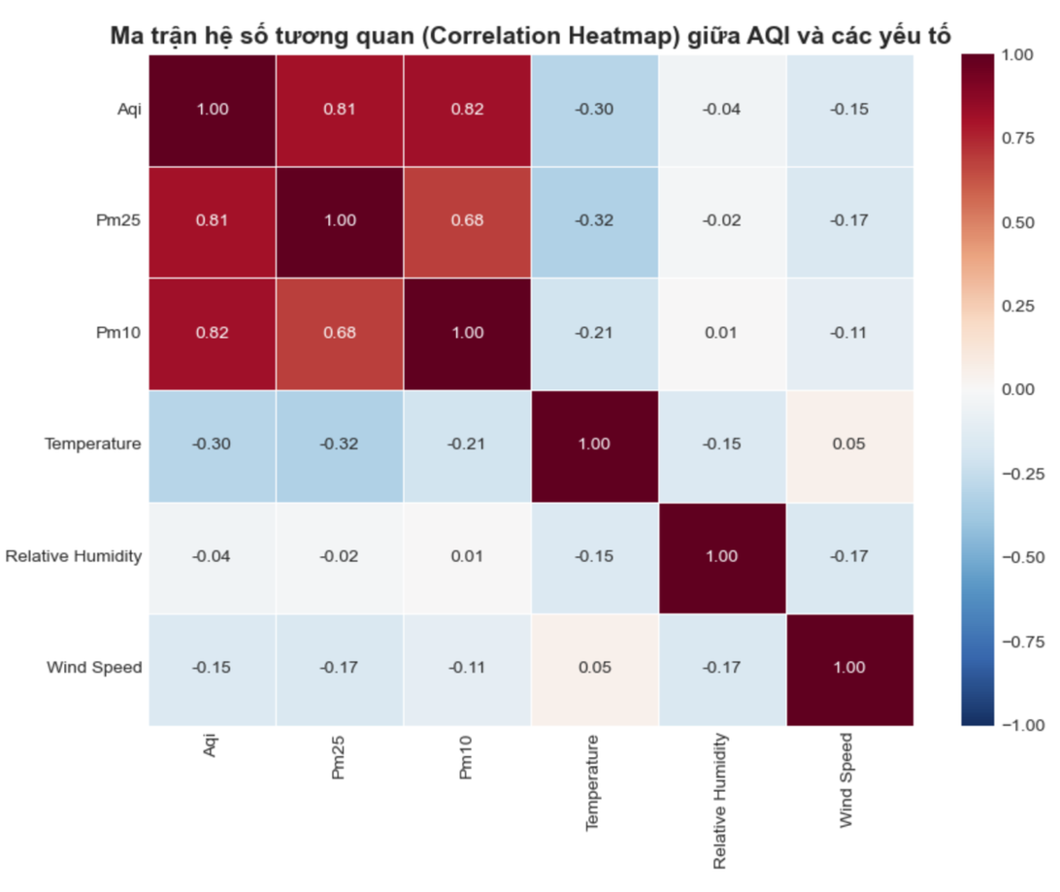
Mối quan hệ giữa AQI và các chỉ số môi trường
• PM2.5 có hệ số tương quan Pearson r = 0.81 với AQI — tương quan dương rất mạnh.
• PM10 có hệ số tương quan r = 0.82 với AQI — chỉ số bụi thô cũng ảnh hưởng lớn.
• Tốc độ gió tương quan nghịch với AQI: gió mạnh giúp phân tán ô nhiễm, cải thiện chất lượng không khí.
• Nhiệt độ tương quan nghịch nhẹ với AQI; độ ẩm cao và lặng gió làm tăng nồng độ bụi mịn.
=> Ma trận nhiệt cho thấy bụi mịn là yếu tố ảnh hưởng trực tiếp và lớn nhất tới chỉ số AQI.

Slide 11
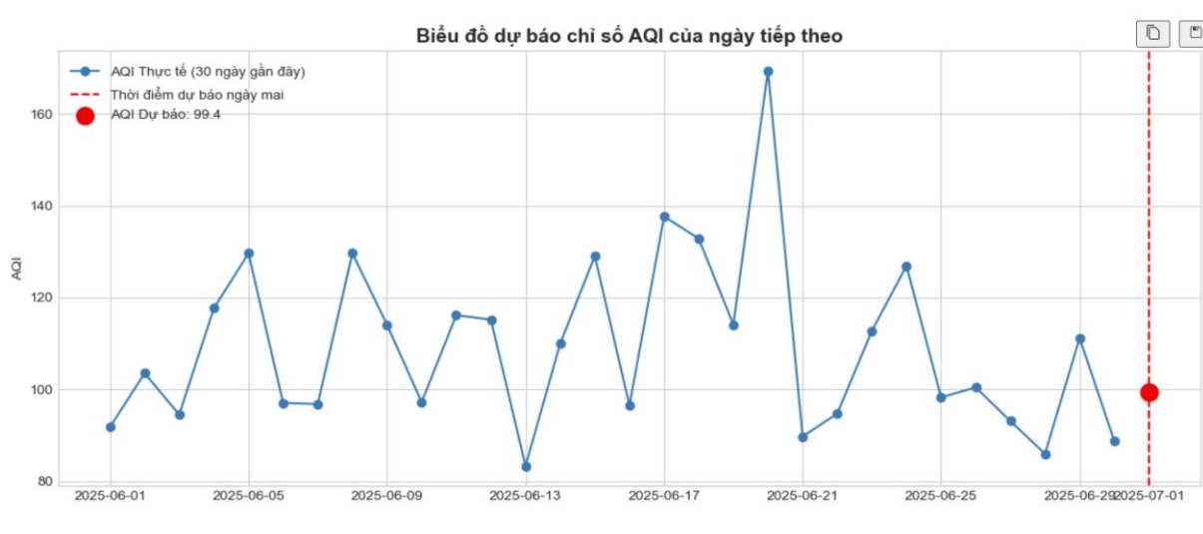


Dự báo AQI
của ngày mai
Mô hình SARIMAX được áp dụng để dự báo chỉ số AQI tại Hà Nội. Kết quả dự báo ngày 01/07/2025 cho giá trị
AQI = 99.37 (xấp xỉ 99.4), thuộc mức Trung bình, có thể ảnh hưởng đến nhóm nhạy cảm.
So sánh giá trị thực và dự báo trong nửa đầu năm 2025 cho thấy mô hình bám sát xu hướng thực tế với sai số thấp. SARIMAX phù hợp với dữ liệu chuỗi thời gian có tính mùa vụ rõ ràng như AQI tại Hà Nội.

Slide 12
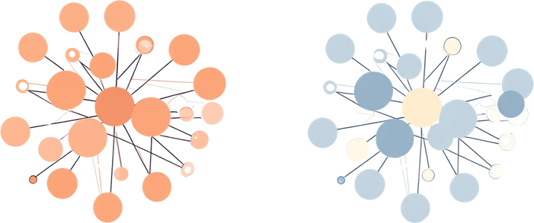
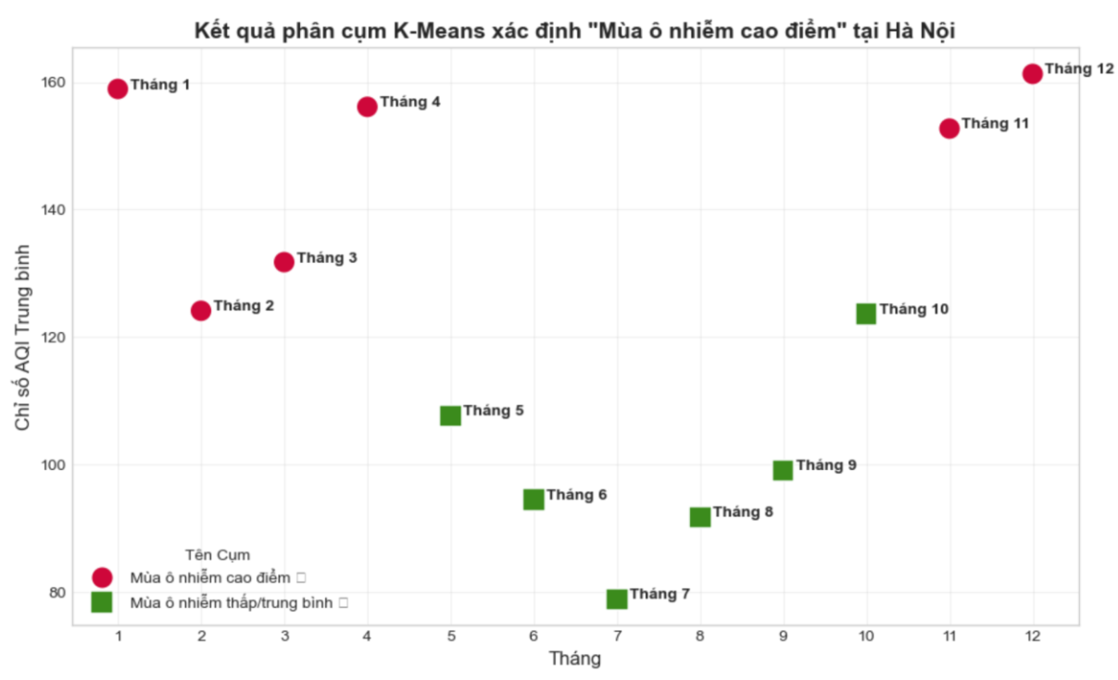
Phân cụm mùa ô nhiễm bằng K-Means
Thuật toán tối ưu hóa phân cụm không giám sát đã tự động gom 12 tháng thành 2 cụm rõ rệt:
Cụm Ô nhiễm thấp/trung bình: Bao gồm các tháng mùa hè và thu (Tháng 5, 6, 7,8, 9,10).
Cụm Ô nhiễm cao điểm: Bao gồm các tháng cuối năm, đông xuân (Tháng 11, 12, 1, 2, 3, 4).
Như vậy, "Mùa ô nhiễm cao điểm" của thủ đô Hà Nội diễn ra liên tục từ khoảng cuối tháng 10 năm trước đến hết tháng 4 năm sau.

Slide 13

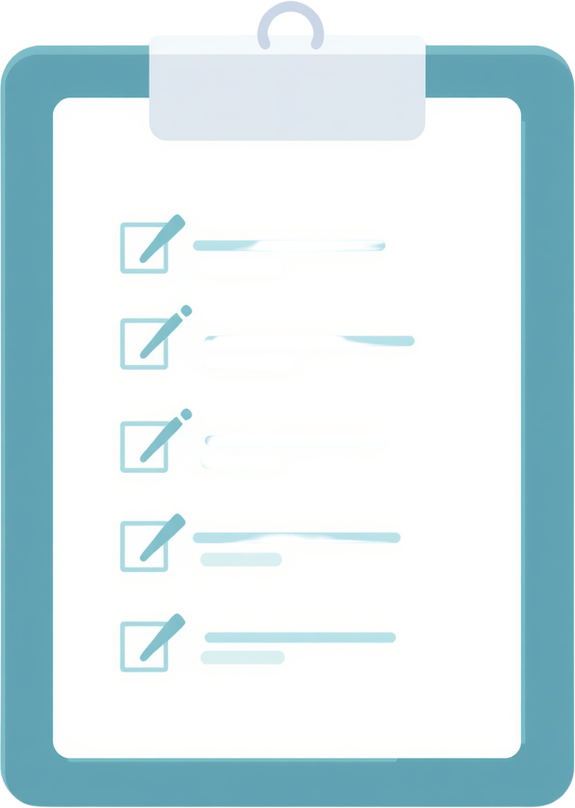
Kết luận
Thông qua bài tiểu luận môn Khoa học dữ liệu, em đã hoàn thành các mục tiêu đặt ra ban đầu:
Về mặt kỹ thuật: Xây dựng thành công quy trình xử lý dữ liệu, phân tích khám phá dữ liệu và áp dụng kiểm định giả thuyết thống kê, các thuật toán học máy từ phân cụm (KMeans) đến dự báo (SARIMAX).
Về mặt thực tiễn nhận thức: Chứng minh được bằng dữ liệu thực tế thực trạng ô nhiễm đang tăng dần theo các năm tại Hà Nội; định vị chính xác khung giờ ô nhiễm cao trong ngày (giờ cao điểm sáng và đêm muộn).
Đề tài đã cung cấp bằng chứng khoa học về diễn biến ô nhiễm không khí tại Hà Nội giai đoạn 2022–2025.
Hỗ trợ người dân nhận biết các khung giờ và mùa ô nhiễm cao để chủ động bảo vệ sức khỏe.
Giúp nhà quản lý môi trường nắm bắt thông tin khi AQI vượt ngưỡng nguy hại.

Slide 14



Cảm ơn!
Nguyễn Trung Hiếu
k225480106019@tnut.edu.vn

